Slide 1
Projet Emblématique
Programme SESAME
With the support of
Etat d’avancement Infrastructure
Patricia Duchesne
Le 08/10/2018

Slide 2
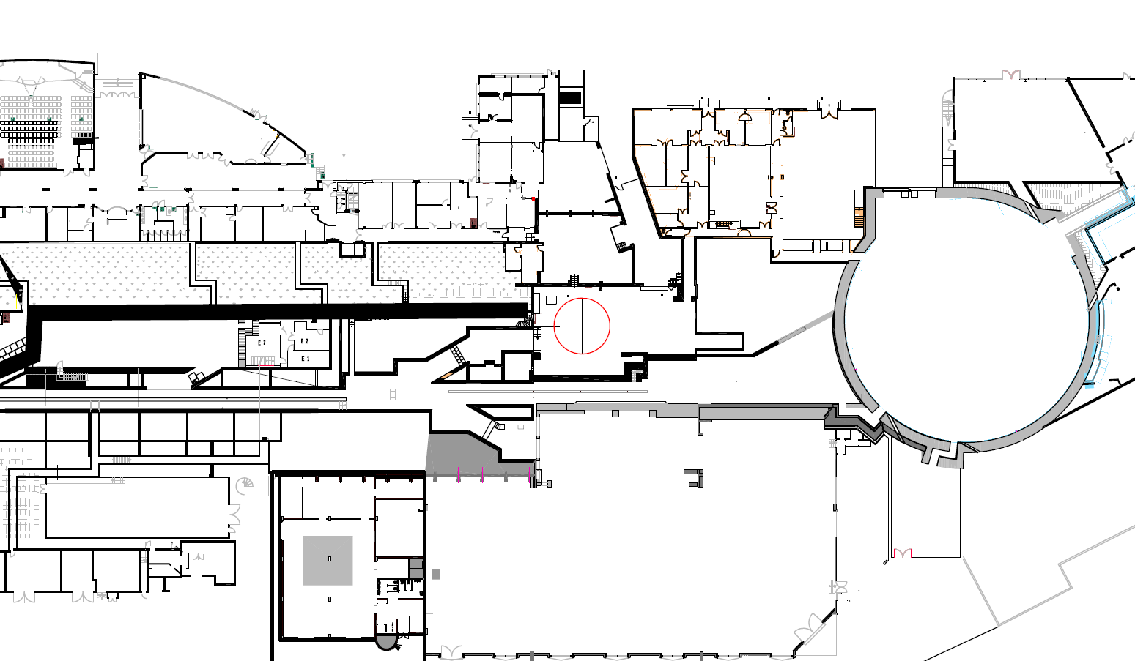
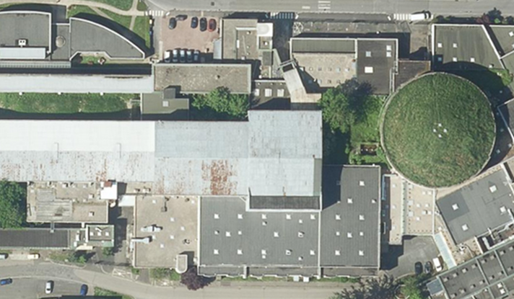
Contexte
Sur le campus de l’Université Paris-Sud, dans une zone ayant abritée l’ancien accélérateur linéaire du LAL : « Chapeau de gendarme »
SCIENCES ACO
BUTTE
DE TERRE
HALL ACO
IGLOO
ThomX
Andromède
Chapeau de gendarme
HALL SUPER-ACO
Etats des lieux :
Ancien site d’une INB ==> Zone radio-protégée
Bâtiment datant des années 50 ==> Travaux de réhabilitation (étanchéité, électricité, …)
Difficultés d’accès en raison des installations existantes

Slide 3
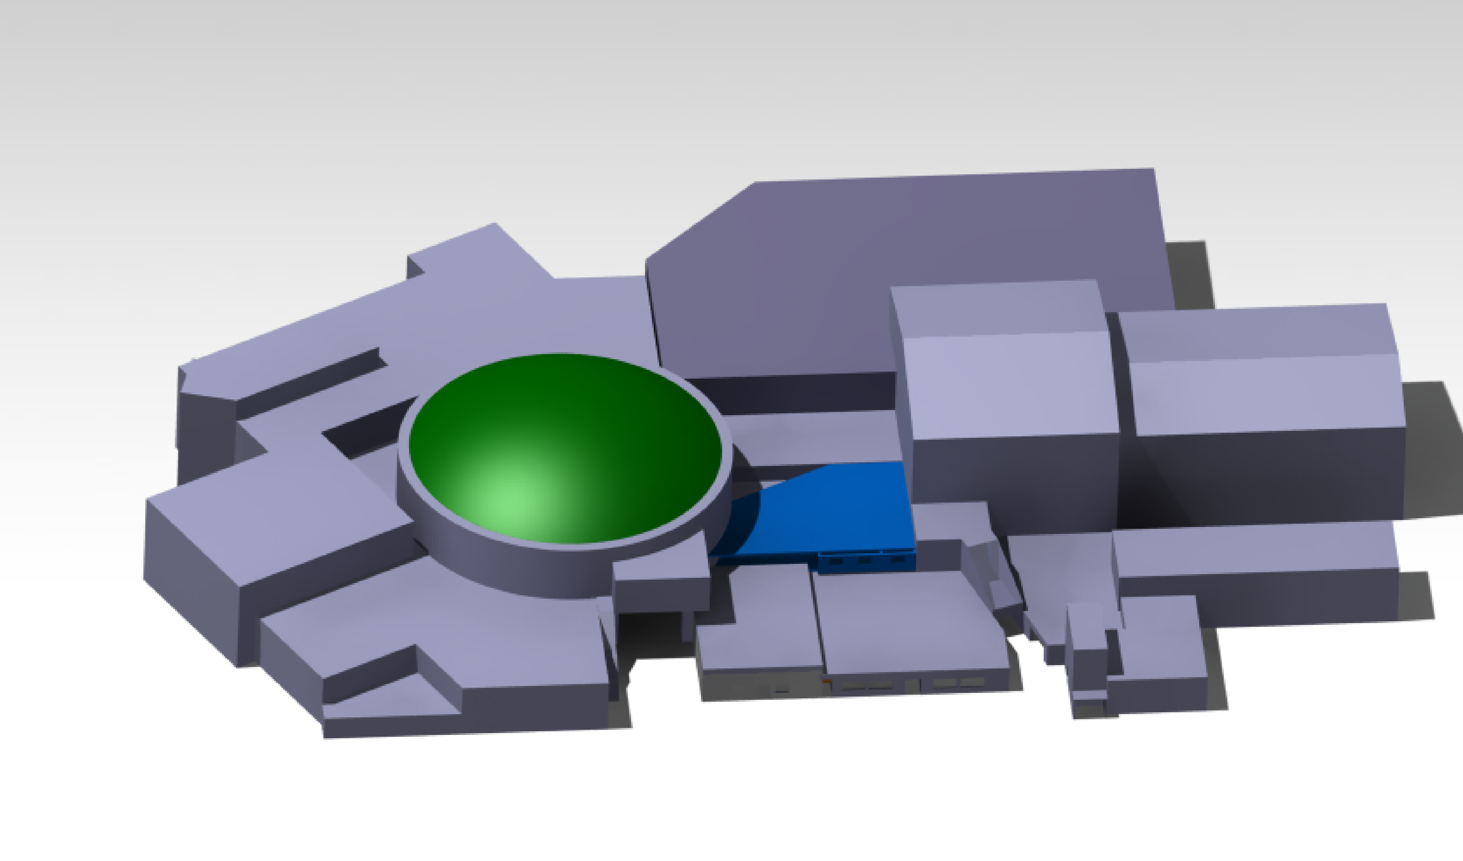
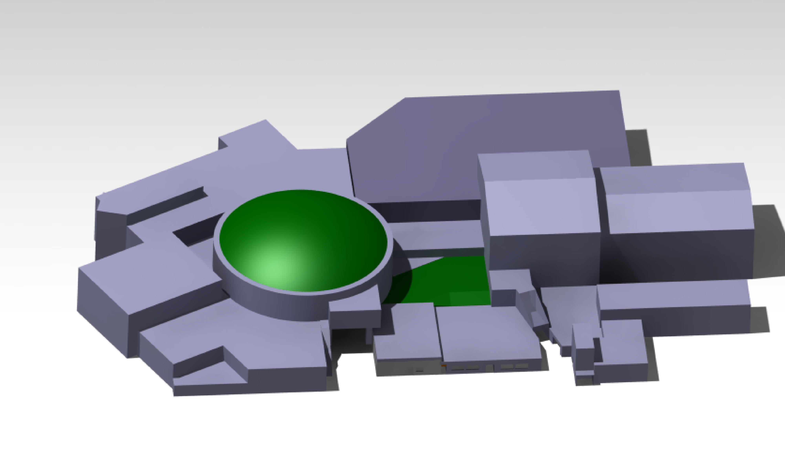
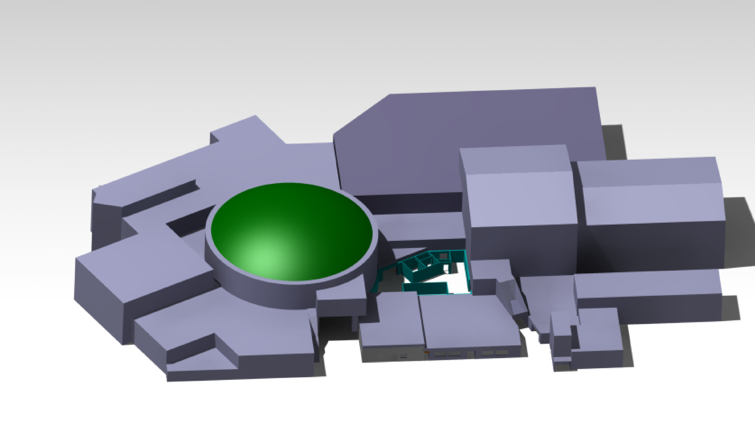
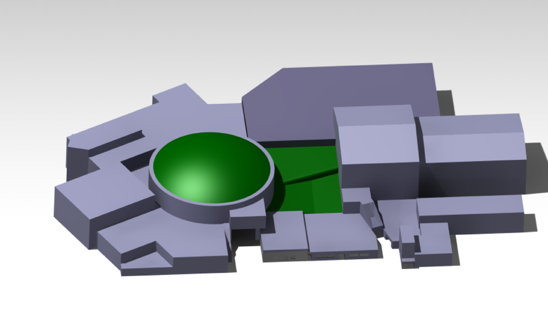
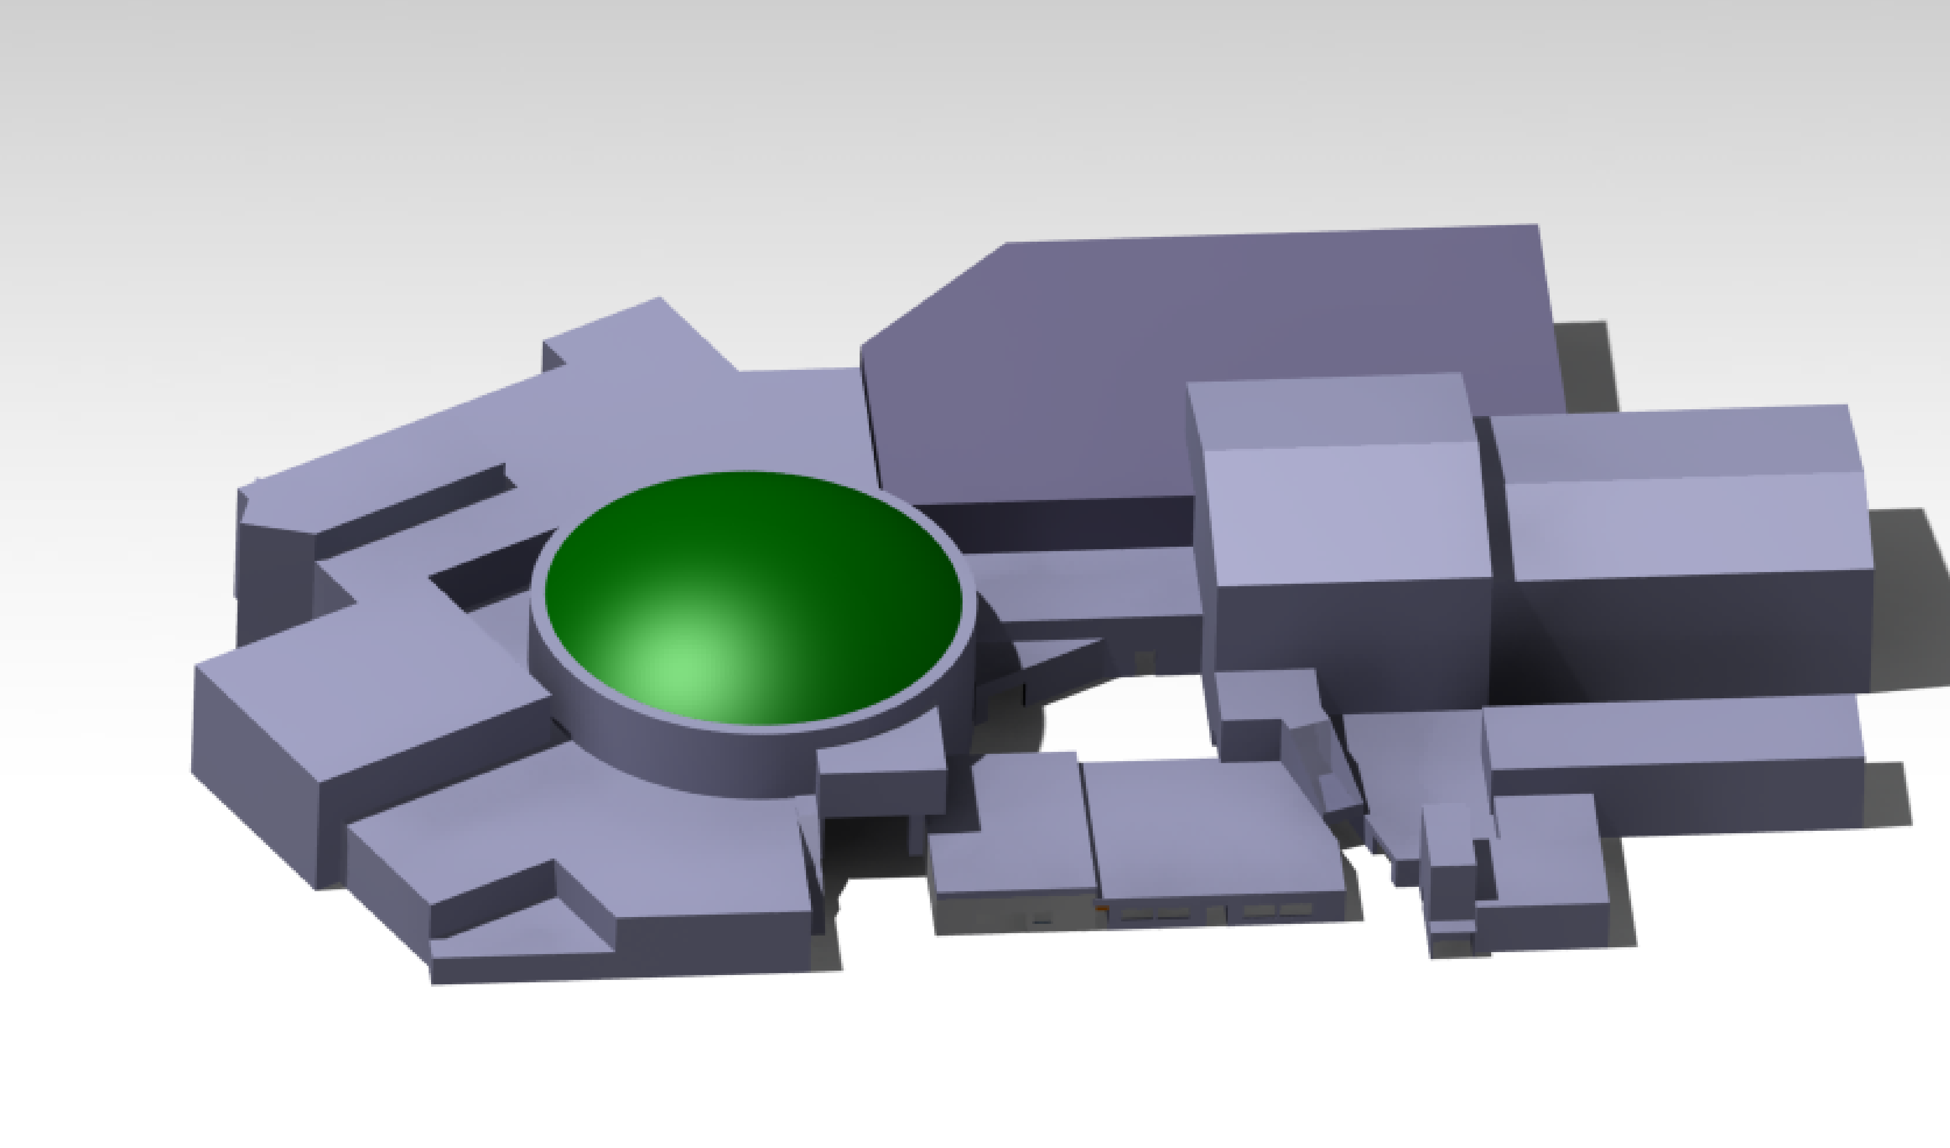
Contexte
Objectifs :
Répondre aux besoins des scientifiques
Avoir des accès pratiques
Avoir une installation regroupée
Constituer une plateforme pour recevoir les équipements annexes
Retrait de la butte terre
⇒ Construction d’une extension
⇒ Création d’un accès
➔ Programme retenu :
Hall SUPER-ACO
Hall LINAC
IGLOO
Hall ACO
Musée
SCIENCES ACO
Rue Ampère
Création d’un accès de la rue Ampère
Notes:
Besoins & enjeux

Slide 4
Programme MOE
Juillet 2018 : Notification du marché de la maitrise d’œuvre
Jean Michel DAUBOURG, architecte
Accès
Hall commun
PRAE / Musée SCIENCES-ACO
Plan - J.M. Daubourg

Slide 5
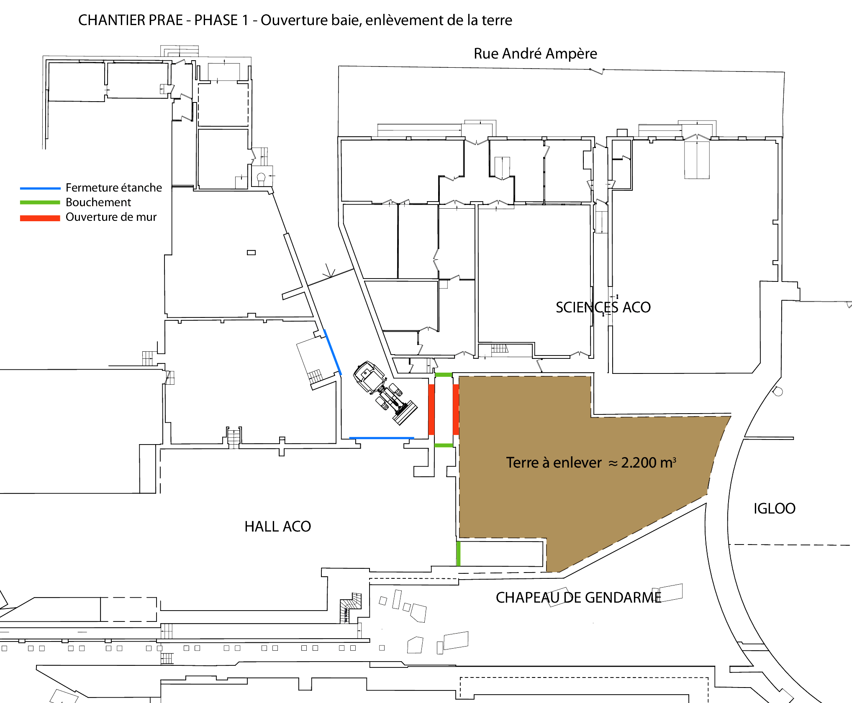
Programme MOE
PHASE 1
PHASE 2
Travaux de terrassement
Réhabilitation du site et construction de l’extension
2018 | 2019 |  |  |  | 2020
T4 | T1 | T2 | T3 | T4 | T1 | T2
PHASE 1
PHASE 2
Approbation PRO
Début de chantier
Plans - J.M. Daubourg

Slide 6
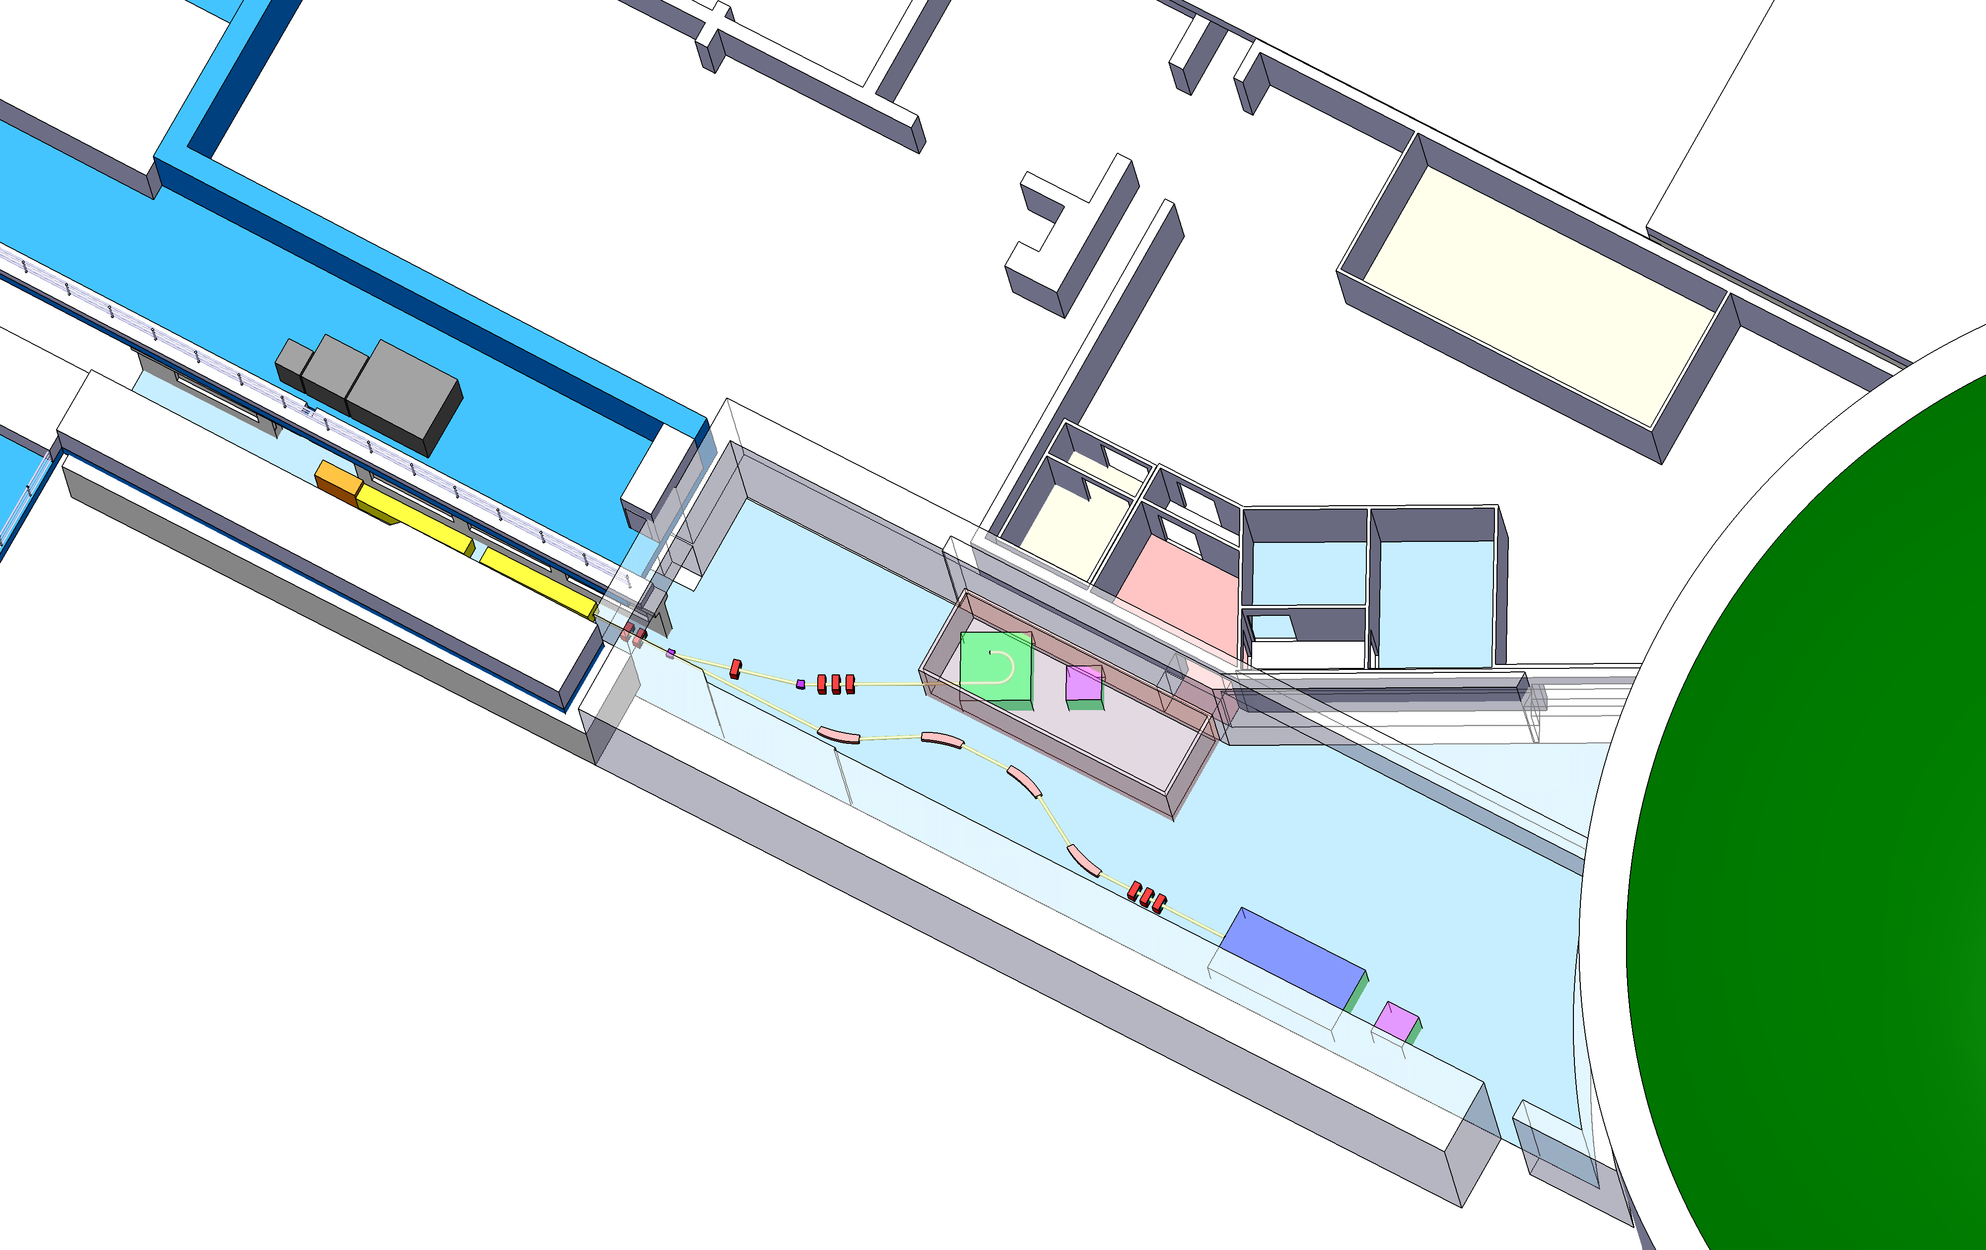
Etat d’avancement sur l’implantation
Accès PRAE
Modulateur + Klystron dans le hall Linac
Salle de contrôle
Canon + linac
Laser
Zone radiobio
Accès
Radiobio + Instrum
Design optique actuel et ses upgrades
Installation et maintenance
Zones de circulation et d’accès
Zone spécifique pour la radiobiologie (décontaminable et de non intrusion)
Radioprotection (blindage, chicane)
ProRad

Slide 7
Etat d’avancement sur l’implantation
Prochaines actions :
Finaliser les études d’implantation
Mettre à jour le tableau des servitudes et de leur implantation :
Ensemble des besoins nécessaires au fonctionnement de la machine : CVC, eau refroidissement, énergie, courants faibles, sureté et sécurité.
Mettre à jour les besoins spécifiques de toutes les expériences : ProRad, Radiobiologie, Instrumentation
Finaliser la définition des ouvertures dans la structure existante
Intégrer les besoins en radioprotection
➔ Interaction avec tous les acteurs du projet :
Accélérateur
Radioprotection
ProRad
Axe Radiobiologie
Axe Instrumentation
Sûreté
Sécurité

